Slide 1
виконала: Джурляк Аня
Міражі

Slide 2
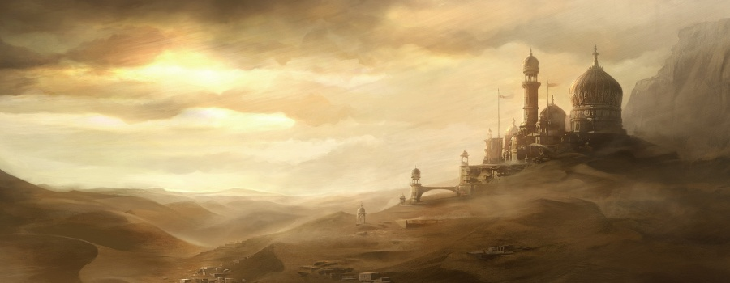
Стародавні єгиптяни вірили, що міраж - це примара країни, якої більше немає на світі. Насправді спостережувані в пустелях міражі пояснюються тим, що гаряче повітря діє подібно до дзеркала. Вивчати міражі практично неможливо, так як вони не з'являються на замовлення і завжди оригінальні та непередбачувані.

Slide 3
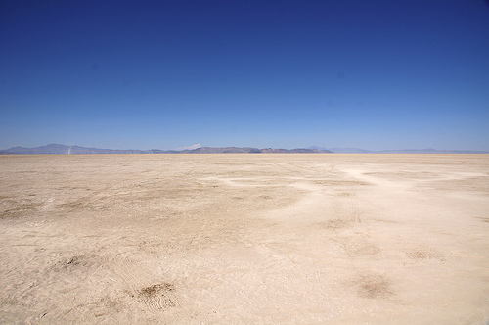
Історія дослідження
Перше наукове пояснення явища пов'язано з єгипетським (1799 р.) походом Бонапарта. Французький експедиційний корпус просувався тоді по пустелі до берегів Нілу. Одноманітність рівнини порушувалося лише невеликими підвищеннями з розташованими на них селами. Вдень, коли сонце починало зігрівати земну поверхню, вона починала здаватися затопленою повінню, а села представлялися острівцями серед безмежного озера. Під кожним з них видно було його дзеркальне відображення. Ілюзію доповнювало відображення небосхилу.
Один з учасників експедиції, Гаспар Монж, пояснив явище, спираючись на закони заломлення та відбиття світла. При відсутності вітру, припустив він, шар повітря біля поверхні землі сильно прогрівається. Його температура різко, часом до 30 градусів на сантиметр, падає в міру віддалення від землі. Але чим вище температура, тим менше показник заломлення повітря. Виходить, що біля самої землі повітря заломлює світло слабкіше, ніж на висоті в кілька сантиметрів від неї. Тут-то і починається найдивніше.

Slide 4
Людина звикла до того, що світло поширюється прямолінійно. Проте це трапляється не завжди, а тільки тоді, коли показник заломлення середовища в усіх напрямках постійний. У інших випадках відбувається наступне:
По-перше, промінь світла набуває форму ламаної лінії. Її злами — наслідок того, що показник заломлення від шару до шару змінюється стрибкоподібно, дискретно. Якщо ж дискретну зміну заломлення замінити безперервним, то замість ламаної лінії вийде крива. Якщо коефіцієнт заломлення буде змінюватися не тільки безперервно, але ще й рівномірно, то промінь світла виявиться близький за формою до кривої, яку називають «ланцюгової лінією». Таку форму має ланцюжок, підвішений на двох цвяхах. Якщо у всіх інших шарах відбувається заломлення, то в самому нижньому — відображення. Кут падіння променя на межу між останнім і передостаннім шарами такий, що відбувається повне внутрішнє.

Slide 5
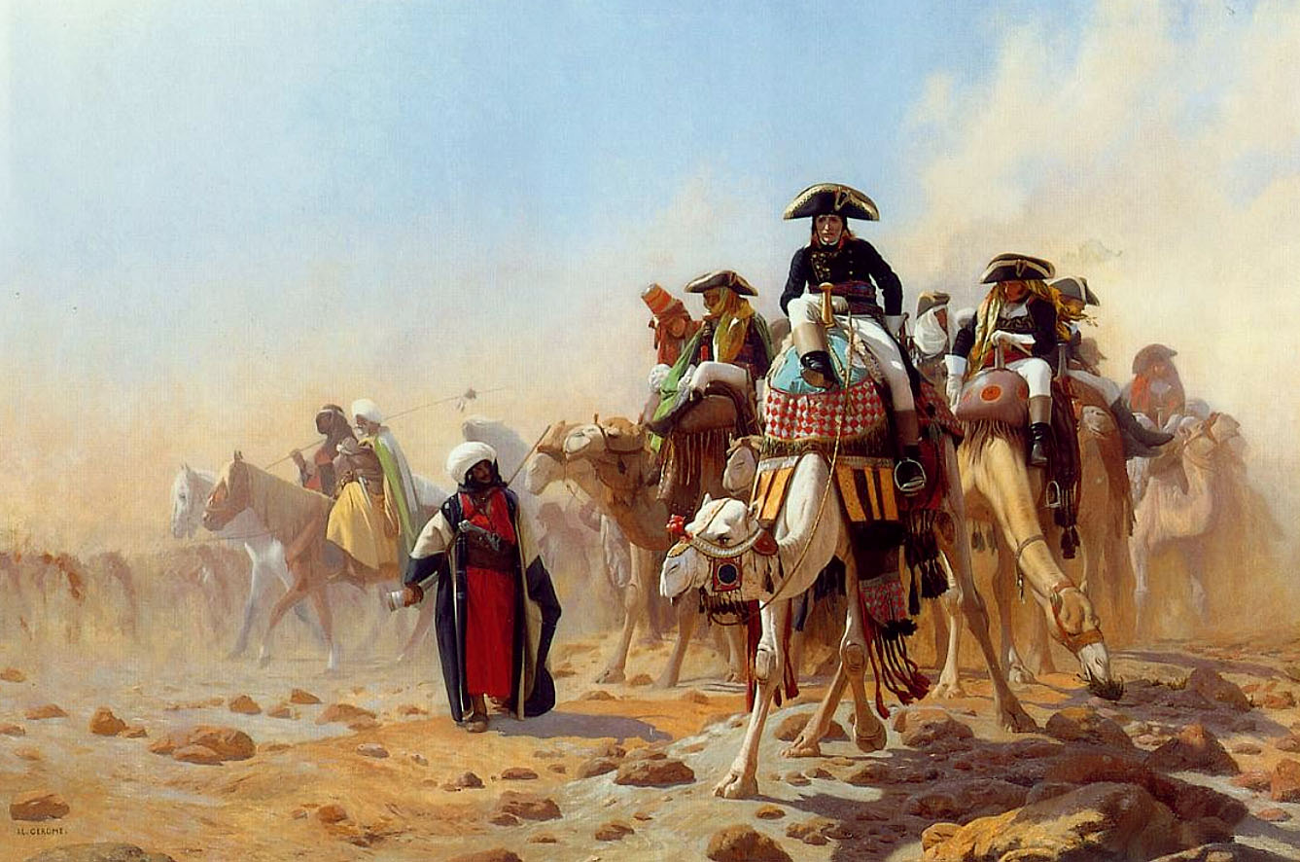
Тим дзеркалом, в якому солдати Бонапарта бачили відображення пагорбів і сіл, був останній, розташований біля самої землі, найбільш сильно нагрітий шар повітря! Не слід думати, що міраж можна побачити тільки в пустелі. Жителі міст часто зустрічаються з ними, навіть часом не усвідомлюючи того. Іноді в кінці лютого — початку березня трапляються теплі ясні дні, коли сонце низько над горизонтом. Дивіться уважно. Можна побачити, як воно відбивається … в чорному асфальті. Буває, в літню спеку під час їзди по шосе трапляється мить, коли дорога раптом стає як би мокрою: хоча дощу немає і близько, в ній чітко відображаються зустрічні машини. Причина все та ж — наявність досить різкого перепаду температур.

Slide 6
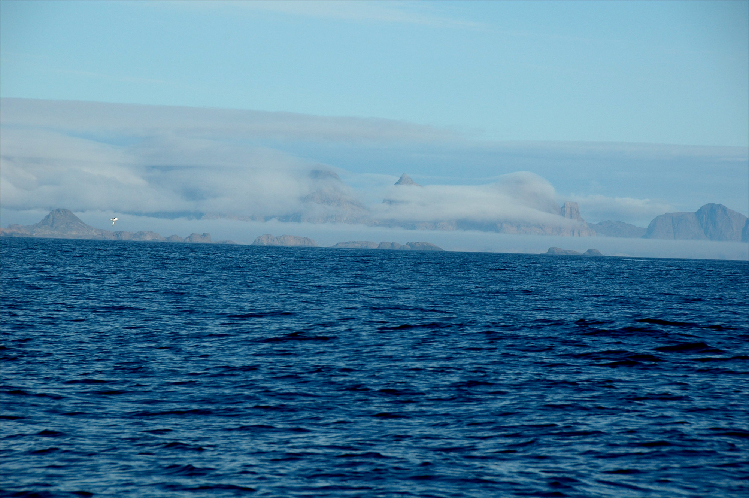
Міраж над морем має інший характер. Він викликаний підвищенням температури повітря з висотою. Тому зона відображення тут лежить над нашими головами, і видно події, що відбуваються далеко за горизонтом.
Особливо сильно ефект проявляється над полярними морями. Морякам не раз доводилося бачити, як за багато миль від них літаки і підводні човни торпедували судно, спостерігати страшні сцени вибуху. Кораблі, що гинули, пливли щоглами вниз і занурювалися не в море, а в небо…

Slide 7
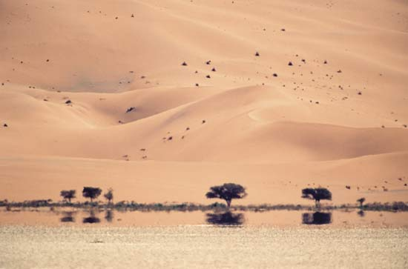
Класифікація
Марево ділять на нижнє, видиме під об'єктом, верхнє — над об'єктом, і бічне.

Slide 8
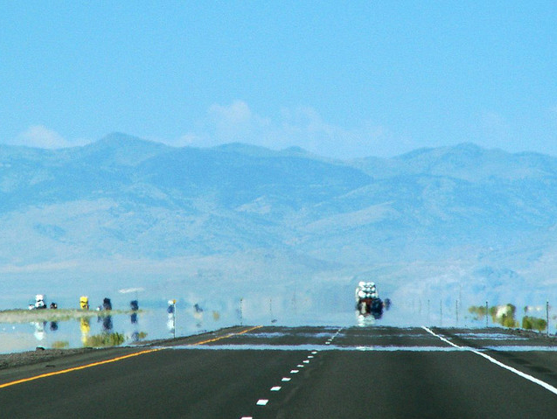
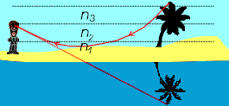
Нижній міраж
Спостерігається при дуже великому вертикальному градієнті температури (зниженні її з висотою) над перегрітою рівною поверхнею, часто пустелею або асфальтованою дорогою. Уявне зображення неба створює при цьому ілюзію води на поверхні. Тому дорога, що йде в далину в спекотній літній день здається мокрою.

Slide 9
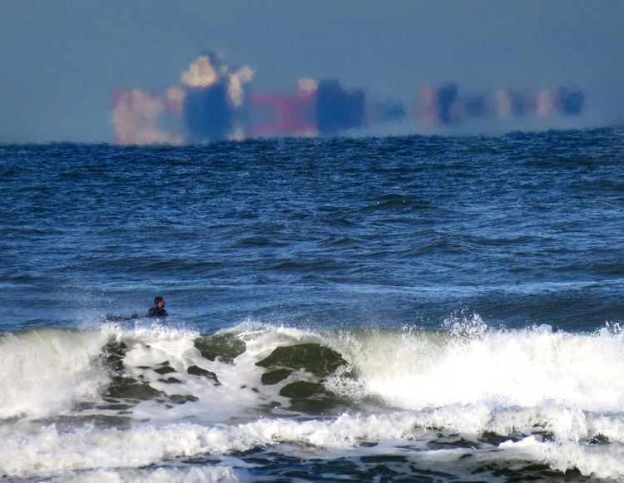
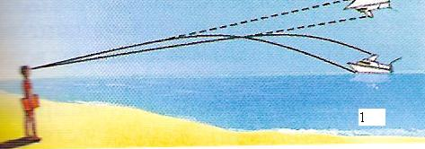
Верхній міраж
Спостерігається над холодною земною поверхнею при інверсійному розподілі температури (температура повітря зростає з підвищенням висоти). Верхній міраж трапляється в цілому рідше, ніж нижній, але найчастіше буває більш стабільними, оскільки холодне повітря не має тенденцію рухатися вгору, а тепле — вниз.

Slide 10
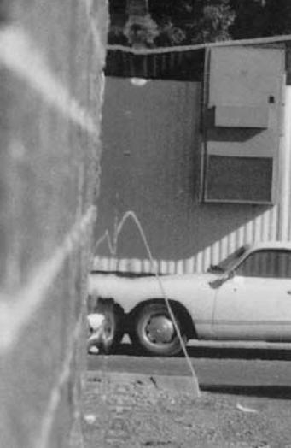
Бічний міраж
Про існування бічного міражу зазвичай навіть не підозрюють. Це — відображення від нагрітої прямовисної стіни. Такий випадок описаний одним французьким автором. Наближаючись до форту фортеці, він зауважив, що рівна бетонна стіна форту раптом заблищала, як дзеркало, відбиваючи в собі навколишній ландшафт, грунт, небо. Зробивши ще кілька кроків, він зауважив ту ж зміну і з іншого стіною форту. Здавалося, ніби сіра нерівна поверхня раптово замінюється полірованої. Стояв спекотний день, і стіни повинні були сильно нагрітися, в чому й полягала розгадка їх дзеркальності. Виявилося, що міраж спостерігається всякий раз, коли стіна достатньо нагріється сонячними променями. Вдалося навіть сфотографувати це явище.
У спекотні літні дні слід було б звертати увагу на розпалилися стіни великих будівель і шукати, чи не виявляться чи явища міражу. Без сумніву, при деякому уваги число помічених випадків бокового міражу повинно почастішати.

Slide 11
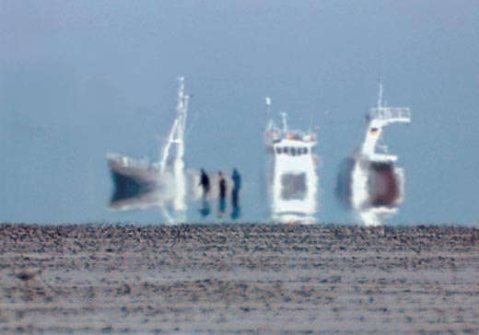
Фата Моргана
Складні явища міражу з різким спотворенням вигляду предметів носять назву Фата-моргана- рідко зустрічається складне оптичне явище в атмосфері, що складається з декількох форм міражів, при якому віддалені об'єкти видно багаторазово і з різноманітними спотвореннями .
Фата-моргана виникає в тих випадках, коли в нижніх шарах атмосфери утворюється (звичайно внаслідок різниці температур) кілька чергуються шарів повітря різної щільності, здатних давати дзеркальні відображення. В результаті відображення, а також і заломлення променів, реально існуючі об'єкти дають на горизонті або над ним по кілька спотворених зображень, частково накладаються один на одного і швидко мінливих в часі, що і створює химерну картину фата-моргана.

Slide 12
Дякую за увагу!

